Slide 1

Big Data
Open Data
MMI 2 – TP#7 S4

Slide 2
Danielo JEAN-LOUIS
Développeur front-end

Slide 3
Graphiques / Data-visualization
plot / graph / chart en anglais
Illustrent un ensemble de données
Utilisés par les data-analystes
Peut rendre ses idées, rapports très clairs… ou les rendre incompréhensibles

Slide 4
Graphiques / Data-visualization
Phase d'exploration
Phase d'interprétation

Slide 5
Edward R. Tufte, Professeur de statistiques à l’université de Yale
Un excellent graphique est celui qui donne au spectateur le plus grand nombre d'idées avec le moins d'encre possible, dans le plus petit espace.
Graphical excellence is that which gives to the viewer the greatest number of ideas in the shortest time with the least ink in the smallest space.

Slide 6
Pratiquons ! - Graphiques
Pré-requis :
Avoir la ressource ressources/graphiques.jpg

Slide 7

Diagrammes en bâtons (Bar chart)
Très facile à lire
Permet de comparer des données
Existe aussi sous la forme horizontale, groupée ou encore groupée et empilée
Notes:
Convaincre de l'utilité du bigdata auprès des chefs
Définir un pôle data
Comprendre que les résultats peuvent prendre du temps

Slide 8

Diagramme circulaire (Pie chart)
Appelé aussi "camembert"
Peut devenir très vite illisible
Limiter le nombre d'entrées
Permet de représenter la composition/répartition de qqchose
Peut être représenté sous forme de bâtons
Notes:
Convaincre de l'utilité du bigdata auprès des chefs
Définir un pôle data
Comprendre que les résultats peuvent prendre du temps

Slide 9

Nuage de points (scatter plot)
Représente la corrélation entre deux variables (ex : nbre d'années d'études et salaires)
Les deux variables doivent être numériques
Souvent utilisé avec une régression linéaire
Notes:
Convaincre de l'utilité du bigdata auprès des chefs
Définir un pôle data
Comprendre que les résultats peuvent prendre du temps

Slide 10
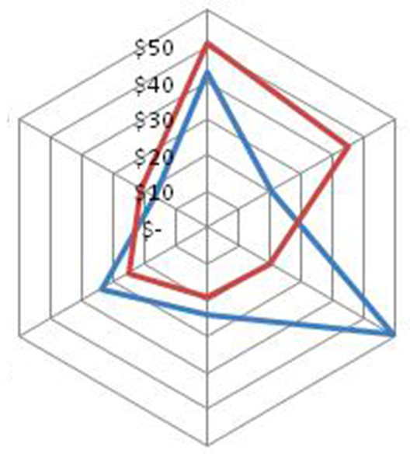
Diagramme de Kiviat (Radar chart)
Nécessite au moins 3 variables
Permet de visualiser la composition/répartition de plusieurs variables avec de multiples comparaisons
Idéal pour montrer/comparer des performances
Notes:
Convaincre de l'utilité du bigdata auprès des chefs
Définir un pôle data
Comprendre que les résultats peuvent prendre du temps

Slide 11

Courbe (line chart)
Facile à lire
Visualise l'évolution d'une catégorie
Adapté aux données temporelles
Possibilité d'avoir plusieurs courbes sur le même graphique
Notes:
Convaincre de l'utilité du bigdata auprès des chefs
Définir un pôle data
Comprendre que les résultats peuvent prendre du temps

Slide 12
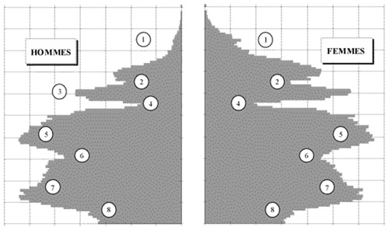
Pyramide (des âges) (Population pyramid)
Montre souvent la distribution de l'âge dans différents groupes
Forme de toupie en coupe
Données doivent être continues
Notes:
Convaincre de l'utilité du bigdata auprès des chefs
Définir un pôle data
Comprendre que les résultats peuvent prendre du temps

Slide 13

Histogramme (histogram)
A ne pas confondre avec le diagramme en bâtons
Montre la fréquence de distribution d'une valeur
Les données doivent être continues
Notes:
Convaincre de l'utilité du bigdata auprès des chefs
Définir un pôle data
Comprendre que les résultats peuvent prendre du temps

Slide 14

Diagramme de Sankey (Sankey diagram)
Flèches sont proportionnelles au flux
Initialement utilisé dans le domaine de l’énergie
Visualise le processus d'un flux
Notes:
Convaincre de l'utilité du bigdata auprès des chefs
Définir un pôle data
Comprendre que les résultats peuvent prendre du temps

Slide 15
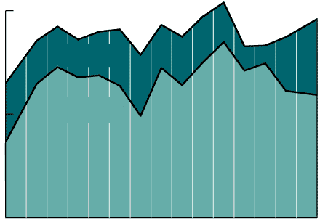
Graphique en aires (Area chart)
Flèches sont proportionnelles au flux
Initialement utilisé dans le domaine de l’énergie
Visualise le processus d'un flux
Notes:
Convaincre de l'utilité du bigdata auprès des chefs
Définir un pôle data
Comprendre que les résultats peuvent prendre du temps

Slide 16
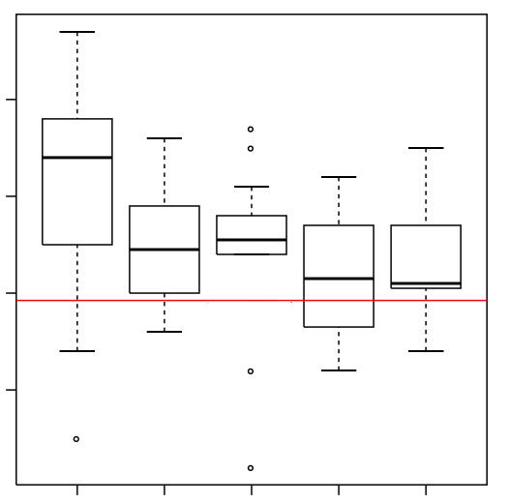
Boite à moustaches / boite de Tukey (box plot)
Permet de séparer une catégorie en quartiles
Montre/compare la répartition des valeurs
Nécessite des notions en statistiques pour le lire
Version "évoluée" : violins-plots
Notes:
Convaincre de l'utilité du bigdata auprès des chefs
Définir un pôle data
Comprendre que les résultats peuvent prendre du temps

Slide 17

Boite à moustaches – en détails
25%
25%
25%
25%
Mediane
Troisième
quartile
Valeur
mini
Premier
quartile
Valeur
max
Sources :
- https://www.youtube.com/watch?v=oRMzUlhoy6E
- https://towardsdatascience.com/understanding-boxplots-5e2df7bcbd51 - anglais
Notes:
Convaincre de l'utilité du bigdata auprès des chefs
Définir un pôle data
Comprendre que les résultats peuvent prendre du temps

Slide 18
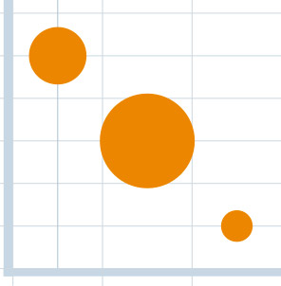
Graphique à bulles (Bubble chart)
Visualisation 3D
  Possibilité d'utiliser trois catégories
"Cousin" du nuage de points
La taille de la bulle est proportionnelle à la valeur qu'il représente
Notes:
Convaincre de l'utilité du bigdata auprès des chefs
Définir un pôle data
Comprendre que les résultats peuvent prendre du temps

Slide 19
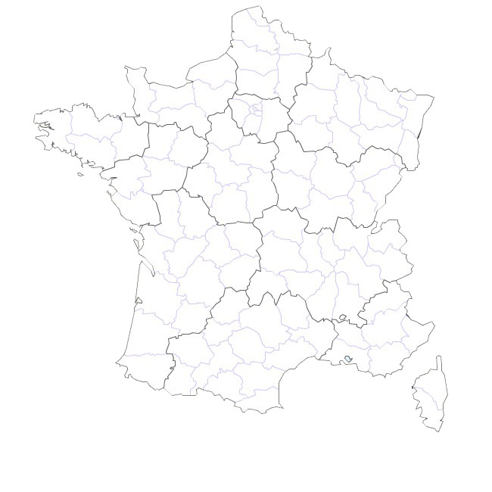
Carte (map)
Permet de faire une comparaison géographique
Doit être couplé avec un autre graphique :
  carte de chaleur (heatmap)
  graphique à bulles
  carte choroplèthe
Notes:
Convaincre de l'utilité du bigdata auprès des chefs
Définir un pôle data
Comprendre que les résultats peuvent prendre du temps

Slide 20

Carte de chaleur (heatmap)
Montre une relation entre deux variables
Joue sur l'intensité des couleurs (attention aux couleurs choisies) pour représenter la donnée
Peut prendre plusieurs formes
Ne pas confondre avec la "carte choroplèthe"
Notes:
Convaincre de l'utilité du bigdata auprès des chefs
Définir un pôle data
Comprendre que les résultats peuvent prendre du temps

Slide 21
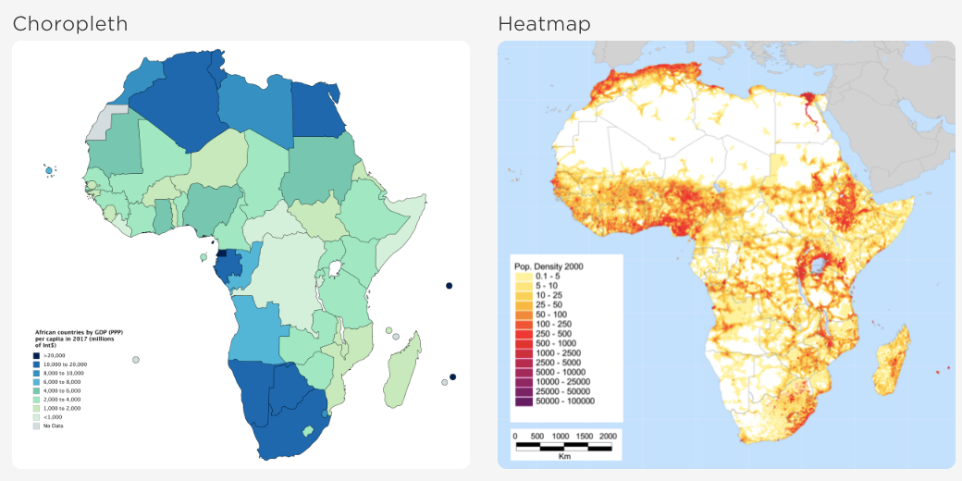
Différence entre carte de chaleur et carte chloroplète
Notes:
Convaincre de l'utilité du bigdata auprès des chefs
Définir un pôle data
Comprendre que les résultats peuvent prendre du temps

Slide 22
Tableau
Représente la donnée sous forme de colonnes et de lignes
Adapté pour un gros volume de colonnes
Possibilité d'utiliser des nuances de couleurs pour rendre le tout plus clair
Notes:
Convaincre de l'utilité du bigdata auprès des chefs
Définir un pôle data
Comprendre que les résultats peuvent prendre du temps

Slide 23
En résumé (non exhaustif)
Type de graphique | Quand l'utiliser
Courbe | Montrer l'évolution d'une catégorie (souvent en fonction du temps)
Bâtons | Comparer des données
Histogramme | Montrer la fréquence de valeurs d'une catégorie
Camembert | Montrer la composition/répartition d'une catégorie
Radar | Comparer la composition de multiples variables dans plusieurs catégories
Boite à moustache | Comparer/montrer la répartition des valeurs Attention : nécessite des notions en statistiques pour le lire
Carte | Montrer des données à un niveau géographique Attention : nécessite d'être combiné avec un autre type de graphique

Slide 24
En résumé
Plus d'exemples et de cas d'utilisation :
  Quand utiliser quel graphique : https://www.data-to-viz.com/ - anglais
  Exemple de graphs : https://python-graph-gallery.com/ - anglais

Slide 25
Données
Indispensables à la création d'un graphique
Le format changera dépendamment du type de graphique
Attention aux mélanges de données absurdes
  exemple de corrélations absurdes : http://www.tylervigen.com/spurious-correlations

Slide 26
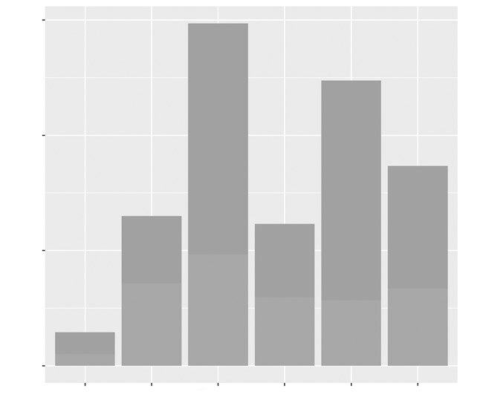
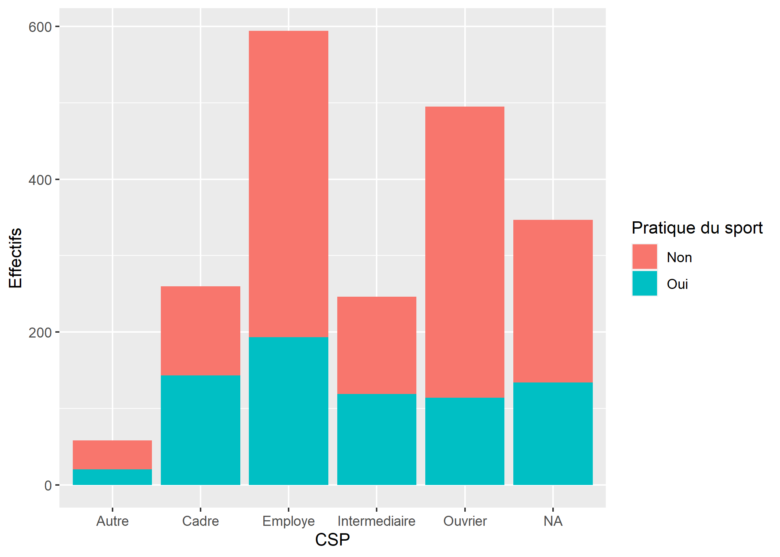

Graphiques
Avec de la clarté c'est mieux
Il est important de mettre des légendes

Slide 27
matplotlib
Intégrée par défaut dans Anaconda / Google Colab → pas besoin de pip
Permet de réaliser des graphiques
Design pas forcément très attrayant
  Utilisation de seaborn pour le design

Slide 28
matplotlib
Attention aux choix des données affichées
Intégré dans une version allégée dans pandas
  A éviter si possible, préférer matplotlib directement

Slide 29
seaborn
Facile à utiliser
Basé sur matplotlib
  Nécessite matplotlib

Slide 30
Pratiquons ! - Graphiques
Pré-requis :
Avoir la ressource ressources/graphiques.ipynb

Slide 31
Questions ?

